Slide 1




Physique des 2 Deux infinis
Physique Hadronique
et
Nucleaire
F. Fleuret (LLR), I. Matea (IPN), F. Sabatie (SPhN)

Slide 2
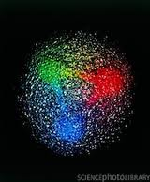
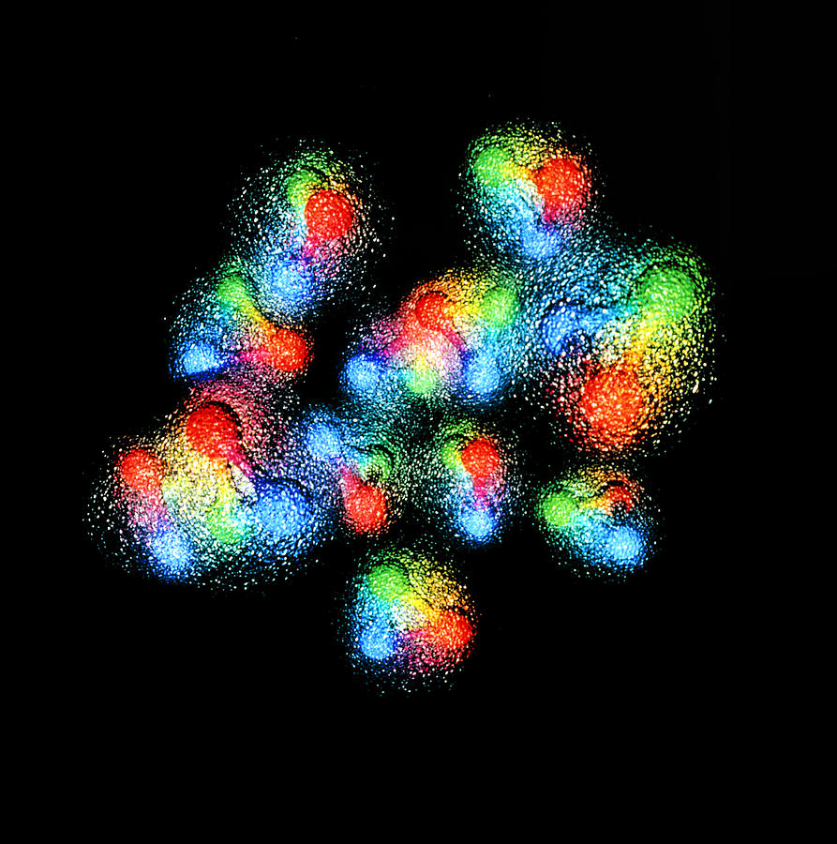
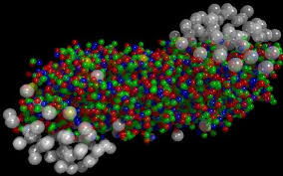
Structure du nucléon
Comment l’interaction forte confine les quarks et le gluons dans les hadrons?
Comment la structure interne des hadrons peut-être décrite en fonction des degrés de libertés des quarks et gluons ?
Quel est le rôle des quarks et des gluons dans les noyaux ?
Structure et Dynamique Nucléaire
Comment décrire le noyau à partir des interactions fondamentales entre ses constituants ?
Comment prédire l’évolution des propriétés collectives ou single-particle en fonction de la masse, du (iso)spin et température ?
Comment des propriétés simples et réguliaires apparaissent dans la structure des noyaux complexes ?
QGP
Quels sont ses propriétés ?
Comment varient ses propriétés en fonction de la température et de la densité ?
Comment ses propriétés influencent les propriétés de l’Univers Primordial ?

Slide 3
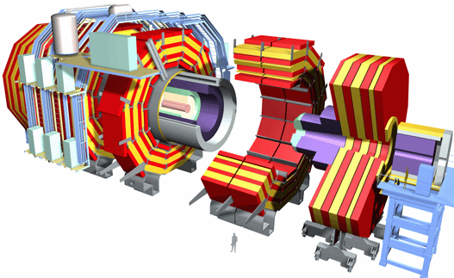
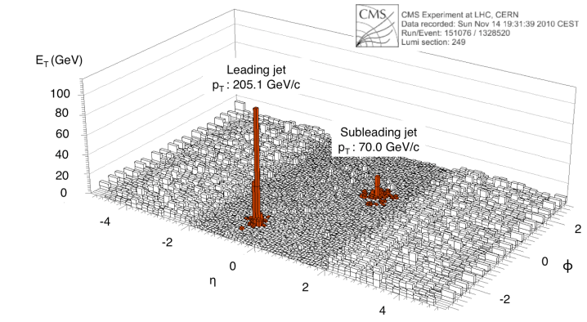
Ions lourds
CMS
Laboratoire : LLR
  ERC consolidating grant (2010-2015)
Sujets d’étude : collisions p+p, p+Pb, Pb+Pb
  Étude de la production des quarkonia : suppression séquentielle, quenching du quark b
    Charmonia : J/Ψ, Ψ’ et J/Ψ ← B
    Bottomonia : Υ, Υ’, Υ’’
  Étude du jet quenching (jet de b en particulier)
  Étude de la production des bosons électrofaibles : chandelle standard pour l’étude des processus durs
Responsabilités principales :
  Deux conveners Heavy-Ion
  dilepton et high-P_{T} sub-convener
Futur : programme de physique jusqu’en 2020
  Upgrade triggers
  Raffiner et différentier les mesures existantes
  Nouveautés : Z+jet, top, …

Slide 4
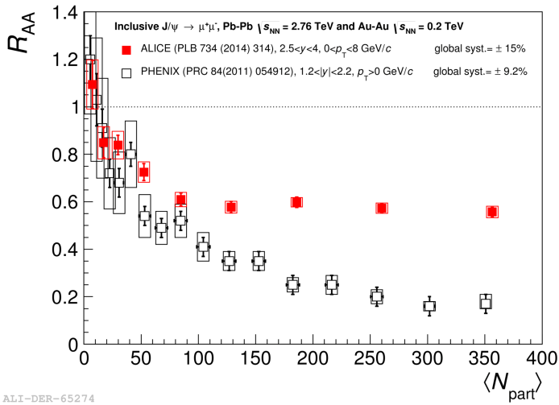
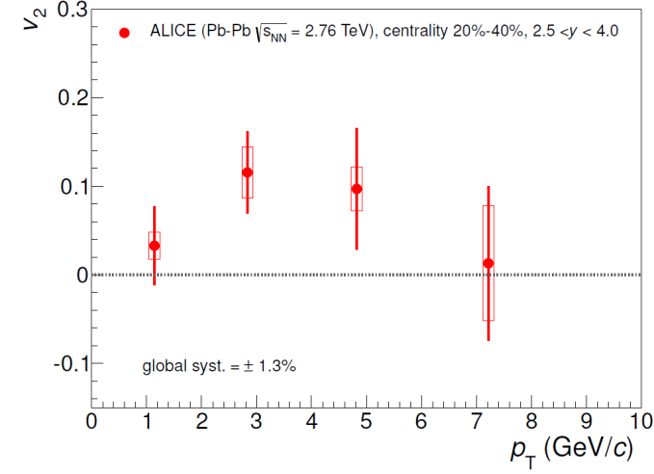
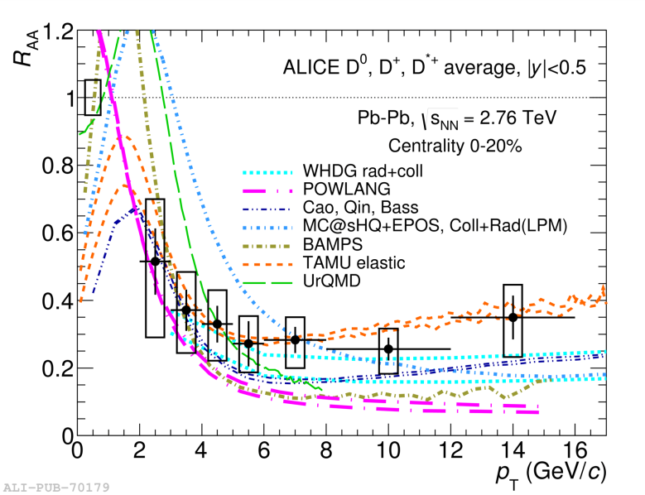
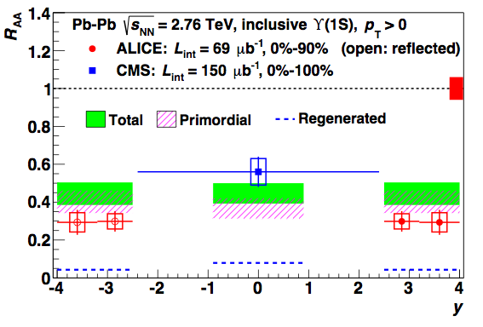
Ions lourds
ALICE
PRL 111 (2013) 162301
Laboratoires : IPNO, SPhN
Sujets d’étude : collisions p+p, p+Pb, Pb+Pb
  Étude de la production des saveurs lourdes : suppression séquentielle et recombinaison, quenching du quark c
    Charmonia : J/Ψ, Ψ’
    Open charm : mésons D (quark c)
    Bottomonia : Υ
  Complémentarité ALICE-CMS
    de la couverture en impulsion transverse et rapidité.
    Open charm .vs. open beauty
Responsabilités principales :
  Coordination des groupes «dileptons and quarkonia» et « heavy flavors »
  Coordination du groupe d'analyse « Jpsi →mu+mu- »
  Muon tracking run coordination
  Muon spectrometer project leader
  Muon tracking upgrade coordinator

Slide 5
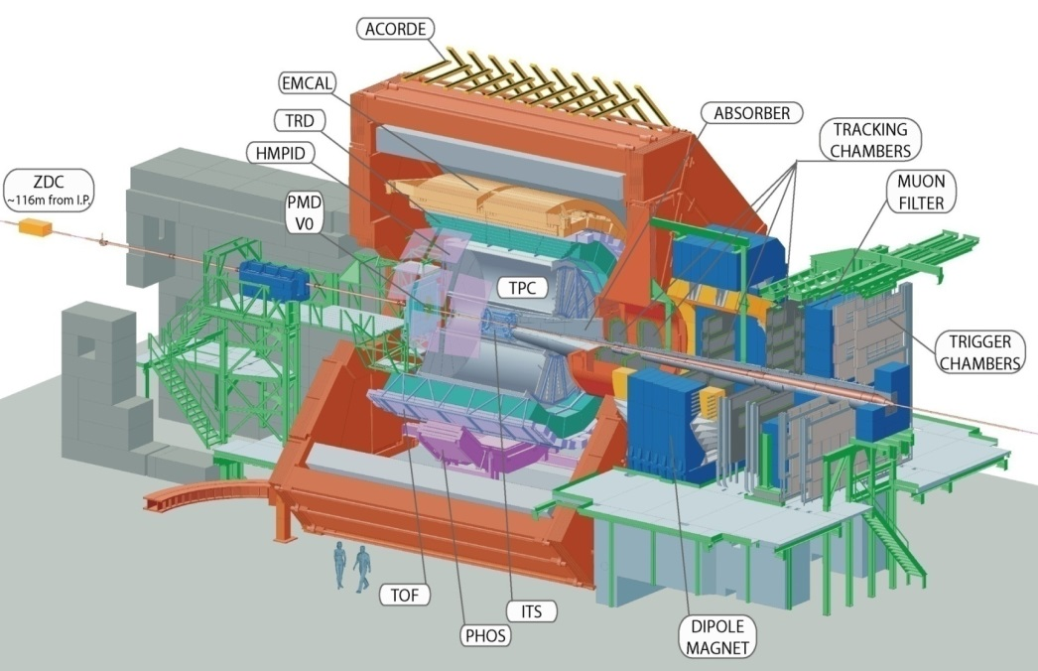
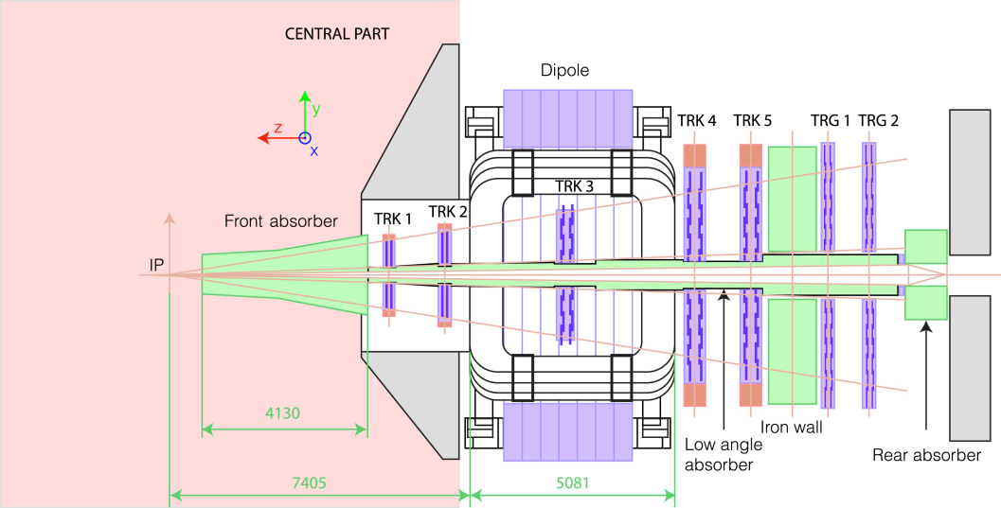

Ions lourds
ALICE - UPGRADES
UPGRADES : run3, après 2019
  Augmentation d’un facteur ~100 de la luminosité intégrée
Upgrade du spectromètre à muons
  Upgrade de l’électronique front-end et du readout (trigger/tracking)
  Responsabilités :
    remplacement de l’électronique front-end du Muon tracker
    Design et construction des cartes concentratrices
Ajout du Muon Forward Tracker
  5 plans de capteurs CMOS (pixel size = 25x25 μm²)
  Élargit le spectre de physique
    Identification des vertex secondaires
    Amélioration de la détection des quarkonia
    Accès à la beauté ouverte
  Responsabilités :
    R&D sur les capteurs CMOS
    Coordination technique

Slide 6
Jlab – CLAS DVCS
Generalized Parton Distributions (GPDs):
Correlations between position, momentum and spin of partons in the nucleon, quarks’ angular momentum, nucleon tomography,…
GPDs can be accessed via exclusive electroproduction (final state known)
at high transferred momentum (Q²)
→ virtual-photon scattering at the quark level
z
x
Small cross sections (~pb)
Multi-particle final state
4 GPDs for each quark flavor
Several observables needed
Each GPD depends on 3 variables
High-intensity electron beam
Large-acceptance detectors and/or high-resolution detectors working at high luminosity
Polarized beam and targets
e’
e
γ (or meson)
γ*
(Q²)
~
~
GPDs (H,H,E,E)
N
N’
DVCS (Deeply Virtual Compton Scattering) eN→eNγ

Slide 7

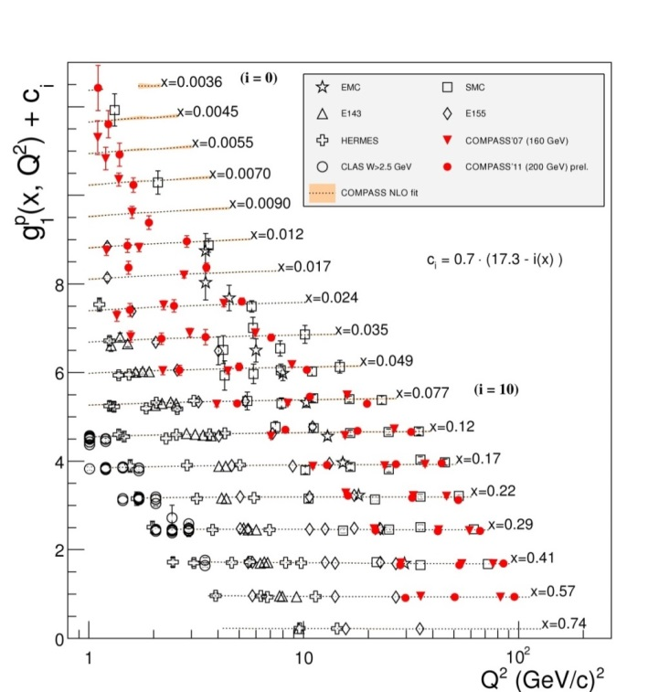
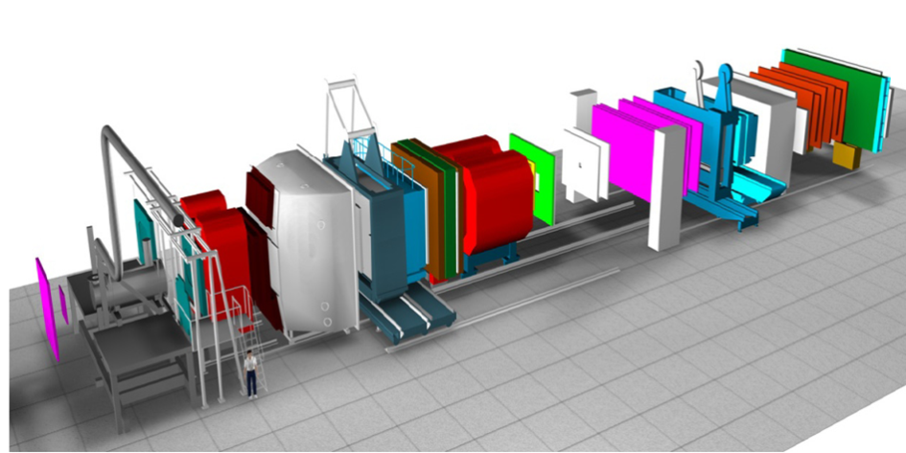
COMPASS experiment at CERN
QCD studies : Nucleon spin & 3D tomography of the nucleon
using multi purpose setup: various high energy beams μ, π, p…
Main responsibilities:
Spokesperson of the collaboration (220 physicists, 12 countries)
Analysis coordinator
Micromegas, large drift chambers.
recoil proton detector…
Nucleon Spin: quark and gluon spin contribution
Spin structure functions : extensive measurements →
Future: 2015-2018
Nucleon 3D imaging :
- Transverse Momentum Dependent
distributions via spin dependent Drell-Yan :
first world measurement. Test of universality
of distributions
Exclusive reactions Deep Virtual Compton Scattering
→ transverse size of the nucleon + GPDs
Saclay P.I.
50m
Notes:
Pol. Deep Inelastic Scattering
➔ spin structure functions g₁
→ g₁ as input to global QCD fits for extraction of ΔΣ(x) and ΔG(x)
Data from COMPASS : low x and high Q²

Slide 8
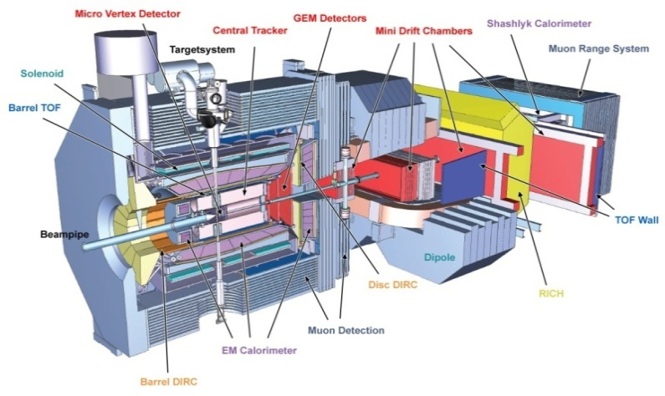
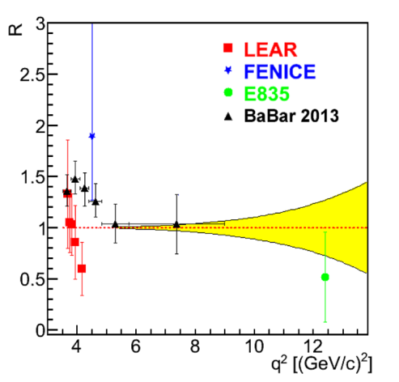
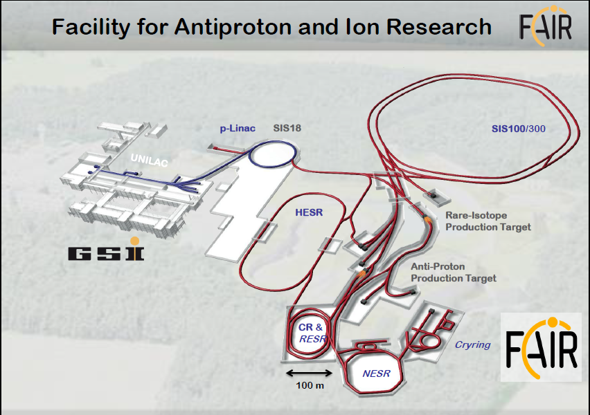
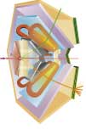
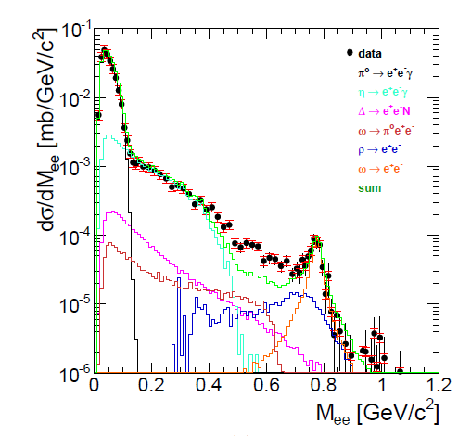
PANDA
GSI
HADES
FAIR
E=3.5 GeV

Slide 9
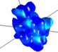
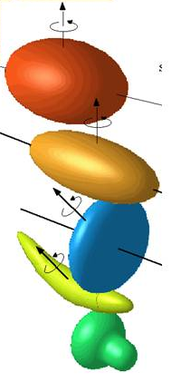
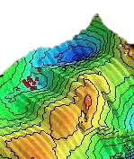
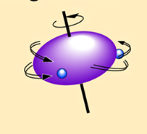
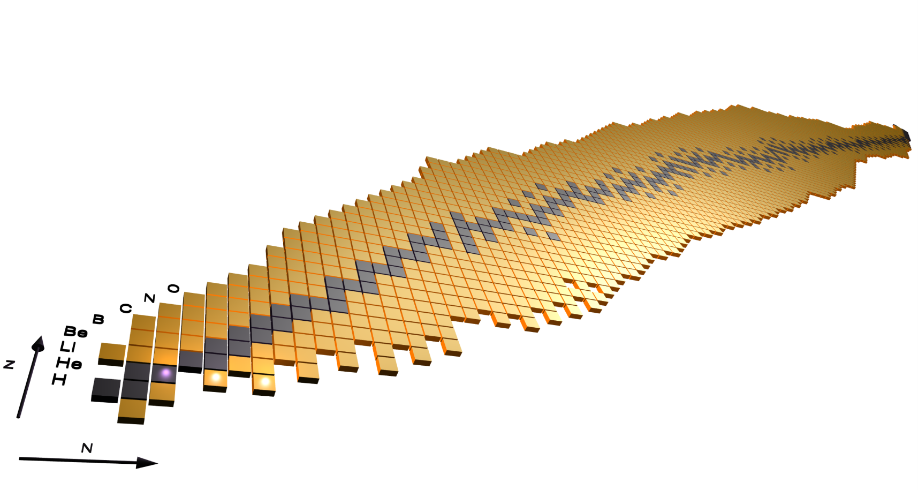
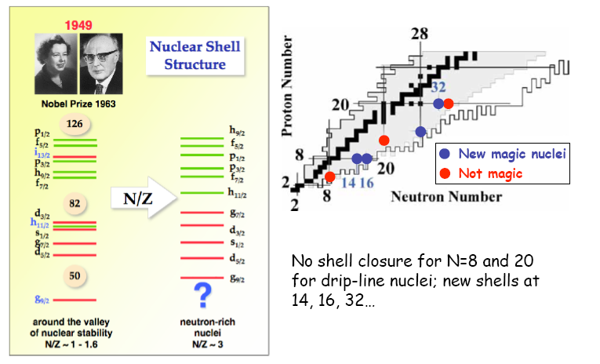
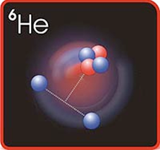
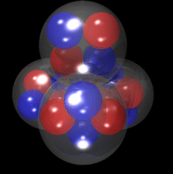
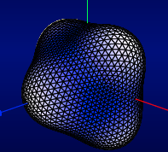
Structure et Dynamique Nucleaire
The quest for extremes
temperature
shape
  SHE
spin
Les extrêmes…
extremes in mass number
Large proton excess
Noyaux stables
Exotic Nuclei
Large neutron excess
Evolution of shell effects, magicity
Halos
Clusters
New shapes
Propriétés fondamentales :
- masses, moments, temps de vie
Emerging phenomena
and challenges

Slide 10
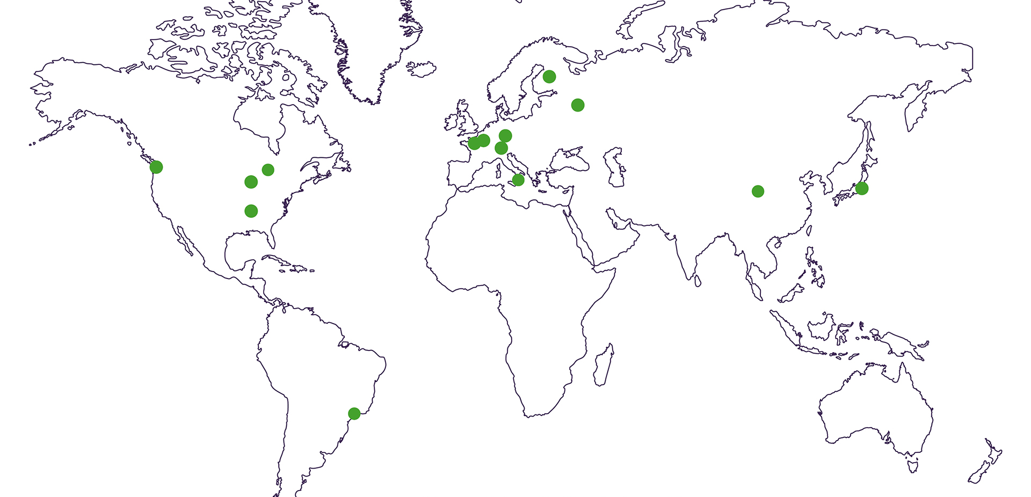


Structure et Dynamique Nucleaire
In-house and in major facilities in the world
Jyväskylä
MSU
FRIB
GSI-FAIR
Notre-Dame
Dubna
ANL
ISOLDE
RIKEN-RIPS-BigRIPS
RNCP-Osaka
INFN-LNL
-LNS
Lanzhou
RIBL, RIBLL2
Sao Polo

Slide 11
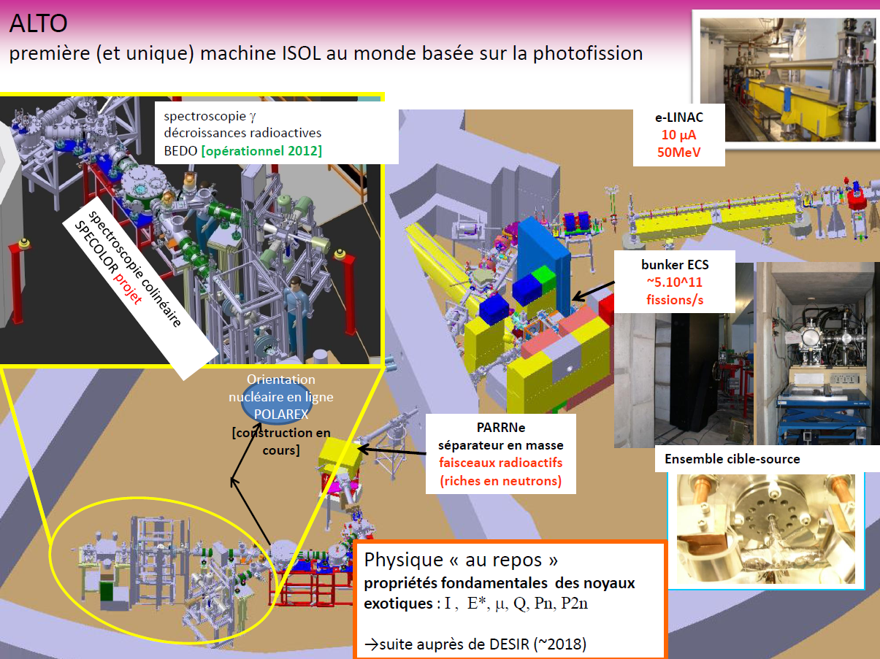

Slide 12
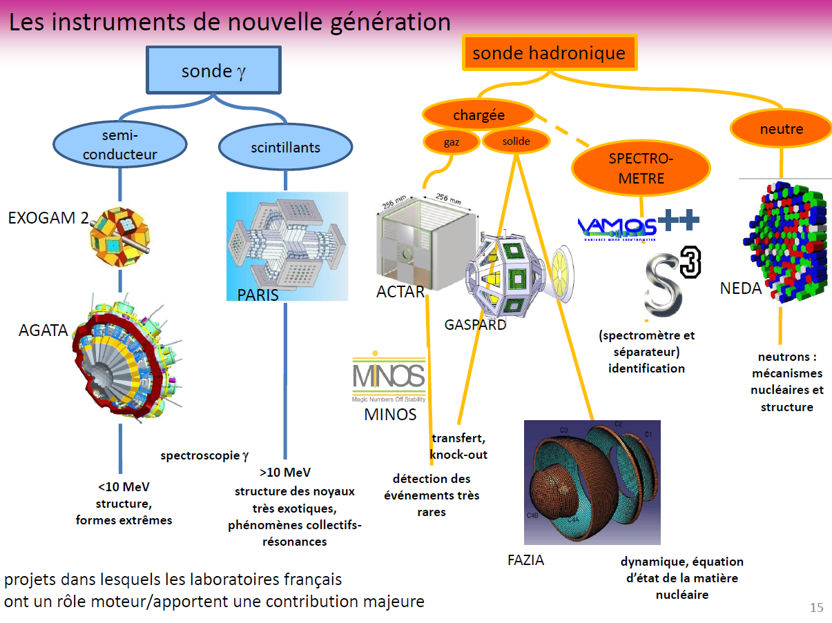
Notes:
Pointer le fait que IPN, CSNSM, SPhN sont impliquées (pour certains fortement impliquées) dans la plupart des projets intrumentations (européan) pour la physique nucléaire

Slide 13
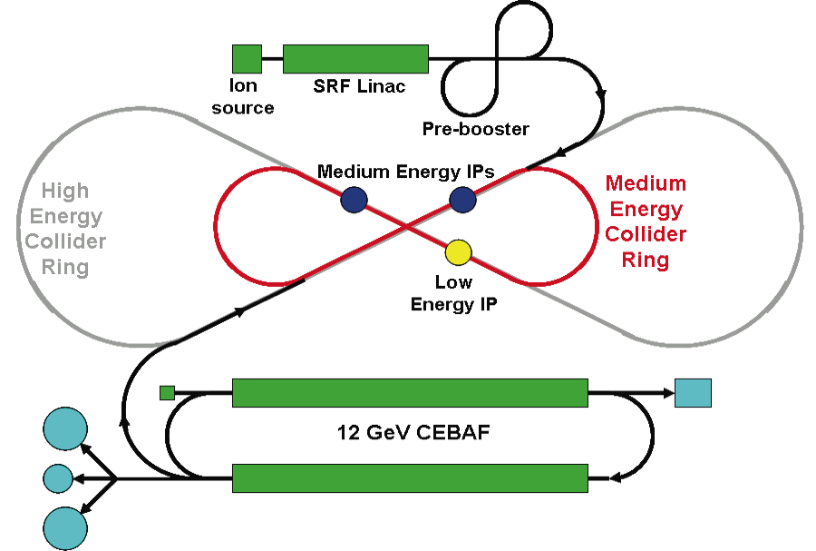
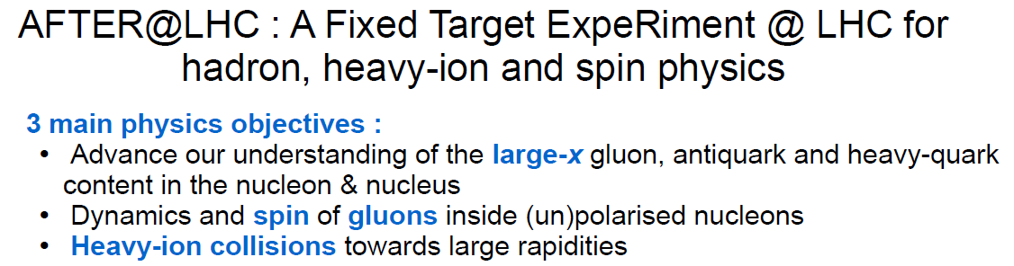
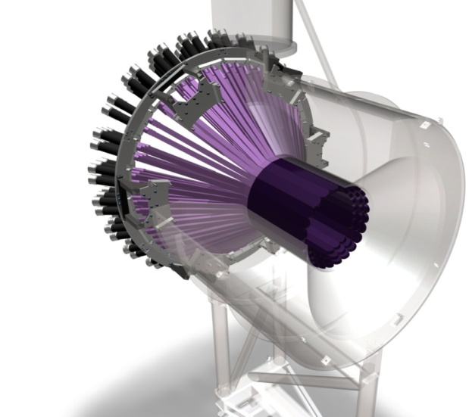
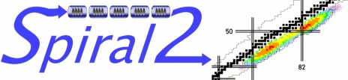
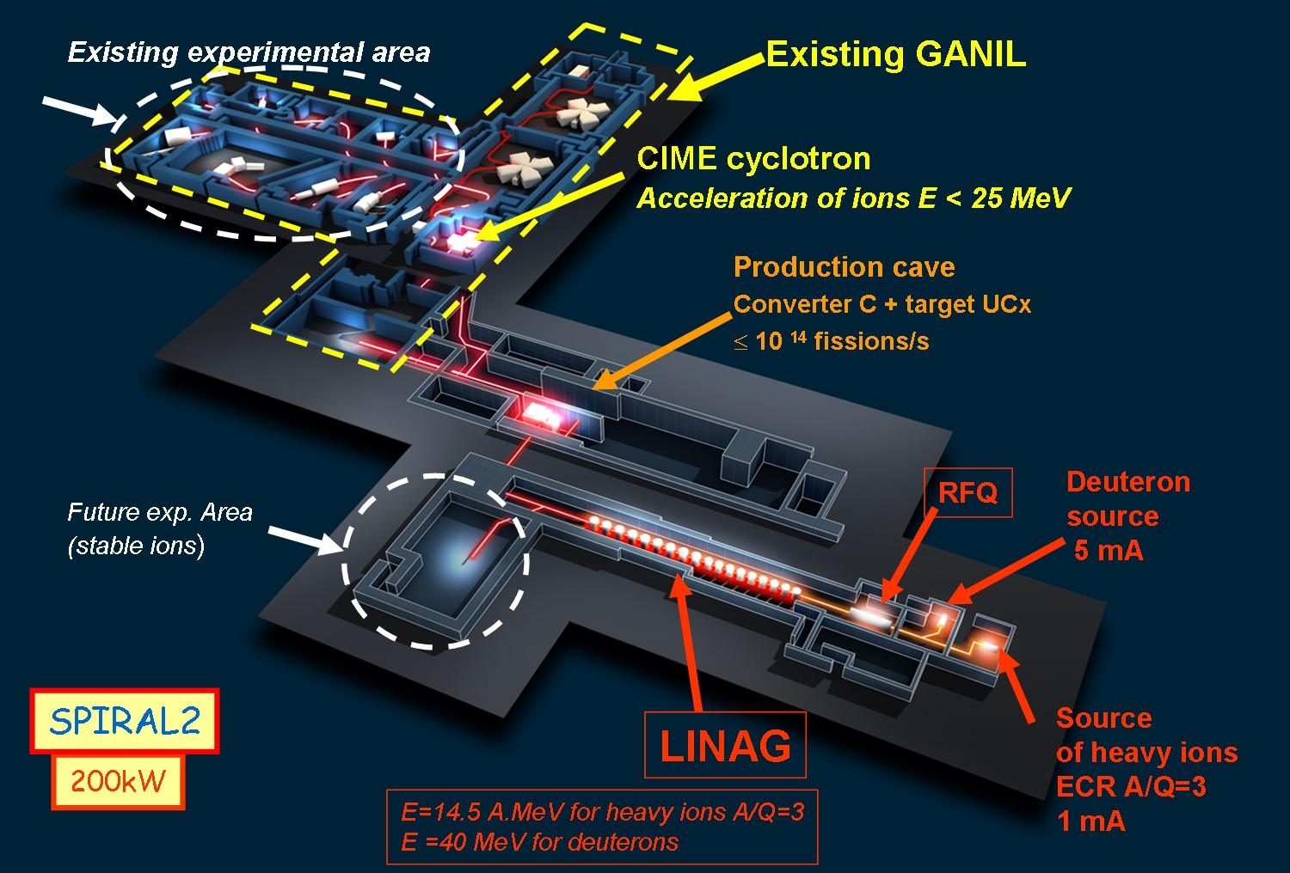
Projets FUTUREs (2020 – 2025)
EIC : Electron-Ion Collider (Jlab ou BNL)
JLab 12-GeV upgrade: central neutron detector

